Slide 1
Osallistu päihdeinfoon!
Testaa tiedätkö vastaukset
Oikein vastanneiden / korjanneiden kesken arvotaan erinäisiä palkintoja.
Notes:
Kannustakaa korjaamaan oikeat vastaukset, jotta vastaajalle jää korjattu vastaus mieleen.

Slide 2
Tiedätkö?
Oikeat vastaukset löytyvät kysymysten alta. Älä kurkkaa, ennen kuin olet vastannut!

Slide 3
1. Mikä seuraavista kuvaa alkoholin kulutuksen kehitystä Suomessa?
Alkoholijuomien kulutus 100-prosenttisena alkoholina 15 vuotta täyttänyttä asukasta kohti 1990–2020
a)
b)
c)
Notes:
http://www.findikaattori.fi/fi/55

Slide 4
Oikea vastaus: b
Viime vuosina alkoholin kulutus on kääntynyt laskuun ennätysluvuista. Alkoholin kulutus on vähentynyt lähes neljäsosan vuoden 2005 jälkeen
Vuonna 2019 kokonaiskulutus oli 10,0 litraa sataprosenttista alkoholia 15 vuotta täyttänyttä asukasta kohti, eli kaikkiaan 46 miljoonaa litraa.
Nuorten alkoholin käyttö on vähentynyt.
1800-luvulla suomalaiset joivat Euroopassa vähiten:
2 litraa / hlö vuodessa.
Notes:
Lähteet: Mäkelä, Mustonen & Tigerstedt (toim.) Suomi Juo, 2010; THL: Tilastoraportti, Alkoholijuomien kulutus 2019

Slide 5

2. Mikä on suomalaisten työikäisten kolmanneksi yleisin kuolinsyy kasvainten ja verenkiertoelinten sairauksien jälkeen?
a) itsemurhat
b) liikenneonnettomuudet
c) alkoholi
Notes:
Vuonna 2014-2015: http://www.stat.fi/til/ksyyt/2014/ksyyt_2014_2015-12-30_tie_001_fi.html
Miehiä kuoli työikäisenä alkoholiperäisiin syihin huomattavasti naisia enemmän. Alkoholiin liittyviin kuolemansyihin oli miehistä menehtynyt joka kuudes ja naisista joka kymmenes. Alkoholiperäisissä kuolemansyissä keski-ikä oli kaikilla miehillä 59 vuotta ja naisilla 62 vuotta.
Alkoholiperäisiin kuolemansyihin on kerätty yhteen useita eri tauteja ja tapaturmaiset alkoholimyrkytykset. Kuolinsyyryhmän merkitys kuolemansyissä on pienempi kuin kasvaimien ja verenkiertoelinten pääryhmien. Alkoholiperäisiin syihin kuolee kuitenkin edelleen enemmän työikäisiä kuin yksittäisiin kasvaintyyppeihin tai iskeemisiin sydäntauteihin. Alkoholi on myös mukana monissa työikäisten tapaturmissa kuolemaan vaikuttavana tekijänä.

Slide 6
Oikea vastaus: c
Alkoholilla on myös suuri merkitys kasvainten ja sydänperäisten tautien synnyssä.
Alkoholi on usein taustalla myös itsemurhissa ja onnettomuuksissa.
N. 80% henkirikoksista ja n. 70% pahoinpitelyistä tehdään alkoholin vaikutuksen alaisena. (THL)
Perheväkivallan tilastoissa alkoholi näyttää liittyvän 38 – 43 %:ssa vakavaan pahoinpitelyyn.
Vuonna 2018 n. joka 770. kuljettaja oli rattijuoppo ja noin joka 130. kuljettaja ajaa alkoholia veressään (rangaistavuuden rajan alle jääneet). Poliisin tietoon tuli yli 20 300 rattijuopumustapausta vuonna 2020. (Liikenneturva)
Alkoholiperäisiin syihin menehtyi vuonna 2019 yhteensä 1 718 henkeä, joista 76% oli miehiä. Kuolleiden määrä kasvoi vuodesta 2018 38 hengellä. Terveydenhuollon vuodeosastoilla oli vuonna 2019 noin 26 016 hoitojaksoa, joissa alkoholisairaus oli hoidettavan sivu- tai päädiagnoosi. Se on noin 470,9 hoitojaksoa 100 000 asukasta kohden (Päihdetilastollinen vuosikirja 2020)
Notes:
Lähteet: Tilastokeskus: Kuolemansyyt > 2019 http://www.thl.fi/fi_FI/web/fi/tutkimus/ohjelmat/alkoholiohjelma/vuositeemat, http://www.liikenneturva.fi , http://www.terveyskirjasto.fi/terveyskirjasto/tk.koti?p_artikkeli=dlk01120&p_teos=dlk&p_osio=&p_selaus=6123,
http://www.julkari.fi/bitstream/handle/10024/139083/P%c3%a4ihdetilastolinen%20vuosikirja%202019_verkkoon.pdf?sequence=7&isAllowed=y
http://www.julkari.fi/bitstream/handle/10024/135657/P%C3%A4ihdetilastollinen%20vuosikirja%202017%20verkkoversio%20p%C3%A4ivitetty%20kuolemat%203.1.2018.pdf?sequence=1&isAllowed=y
https://www.liikenneturva.fi/sites/default/files/materiaalit/Tutkittua/Tilastot/tilastokatsaukset/tilastokatsaus_rattijuopumus.pdf
http://www.marjaana.fi/kannabis-vakivalta-ja-kuolema/
https://www.stat.fi/til/ksyyt/2019/ksyyt_2019_2020-12-14_kat_004_fi.html

Slide 7
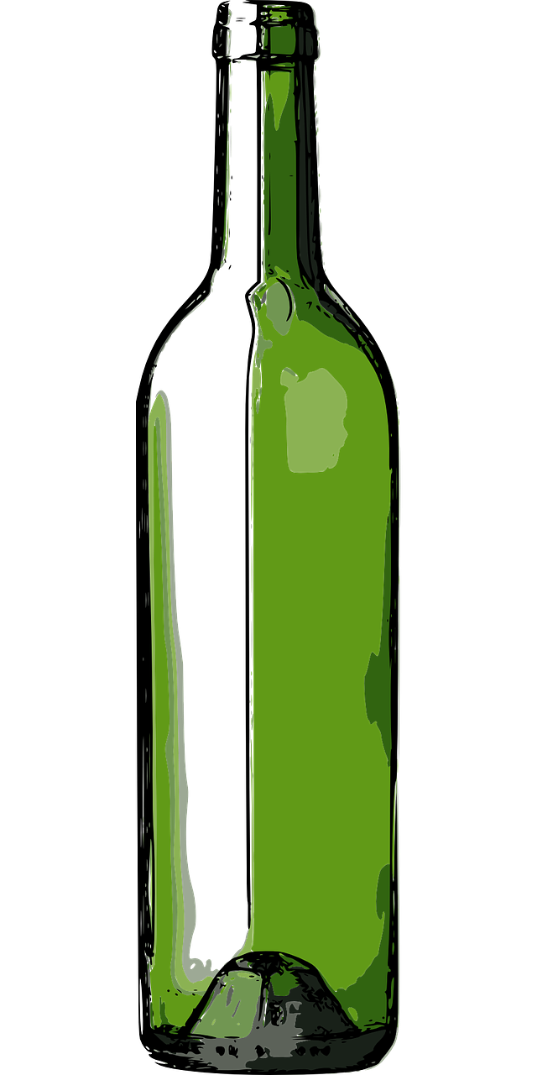
4. Paljonko 15-vuotta täyttäneet suomalaiset kuluttivat 100 %:sta alkoholia keskimäärin vuonna 2020?
a) 10,4 l / vuosi
b) 9,2 l / vuosi
c) 13,7 l / vuosi
Notes:
THL: Tilastoraportti, Alkoholijuomien kulutus 2016

Slide 8
Oikea vastaus: b
9,2 litraa
Tämä tarkoittaa siis n. 48,5 Koskenkorva-pulloa/hlö (0.5 l pullo, jonka alkoholitilavuus 38 %) tai n. 620 olutta/hlö (0.33 l olutpullo, jonka alkoholitilavuus 4.5 %) vuodessa.
Alkoholin kulutuksen kasvu on ollut niin nopeaa, että Suomi on muuttunut 1960-luvun alun Pohjoismaiden vähäisimmän kulutuksen maasta maaksi, jossa alkoholijuomien kokonaiskulutus on Tanskan tasoa ja selvästi suurempi kuin muissa Pohjoismaissa. (Päihdetilastollinen vuosikirja 2013)
Notes:
On totta, että pyöreästi "10 % juo 50 % viinat", mutta haitat kertyvät kuitenkin kohtuukuluttajille. Kohtuukuluttajia on määrällisesti eniten ja he ovat muutoin yhteiskunnassa aktiivisempia. Terveyshaitat, väkivalta, sosiaaliset ongelmat, lasten ongelmat jne. kasautuvat siis kohtuukuluttajille.
Kulutus laski 2009 2 dl ja syynä pidetään alkoholiverotuksen kiristämistä. Ks. lähteinä esim. http://www.thl.fi/fi_FI/web/neuvoa-antavat-fi/juomisen-riskit-eivat-kosketa-vain-pienta-vahemmistoa sekä http://www.thl.fi/fi_FI/web/fi/tilastot/aiheittain/paihteet_ja_riippuvuudet/alkoholi/alkoholijuomien_kulutus.

Slide 9
4. Mikä alkoholia ja lääkkeitä koskevista väitteistä pitää paikkansa?
a) Jotkut lääkkeet voivat nopeuttaa tai hidastaa alkoholin vaikutuksia kehossa vaikuttaen samalla veren alkoholipitoisuuteen, jolloin seurauksena voi olla humalatilan voimistuminen.
b) Ikääntyminen muuttaa elimistön reagointia alkoholiin ja lääkkeisiin.
c) Alkoholi ei sovi yhteen kolmiolääkkeiden kanssa.
Notes:
Lähde: Ikääntyvän hyvinvointi ja alkoholi -koulutusaineisto. Tarja Levo. Kustantaja: Sininauhaliitto, 2008, s. 33-34. (Mappi päihdetyössä Tampereella).

Slide 10
Oikea vastaus: a, b ja c
Alkoholi voi joko lisätä tai vähentää lääkkeiden vaikutuksia.
Alkoholin ja lääkkeiden yhteisvaikutus tulee aina tarkistaa omalta lääkäriltä.
Runsas alkoholin käyttö voi aiheuttaa lääkkeiden käytön epäsäännöllisyyttä, lääkkeiden ottamisen unohtamista tai koko lääkekuurin keskeyttämistä.
Notes:
Lähde: Ikääntyvän hyvinvointi ja alkoholi -koulutusaineisto. Tarja Levo. Kustantaja: Sininauhaliitto, 2008, s. 33-34. (Mappi päihdetyössä Tampereella).

Slide 11

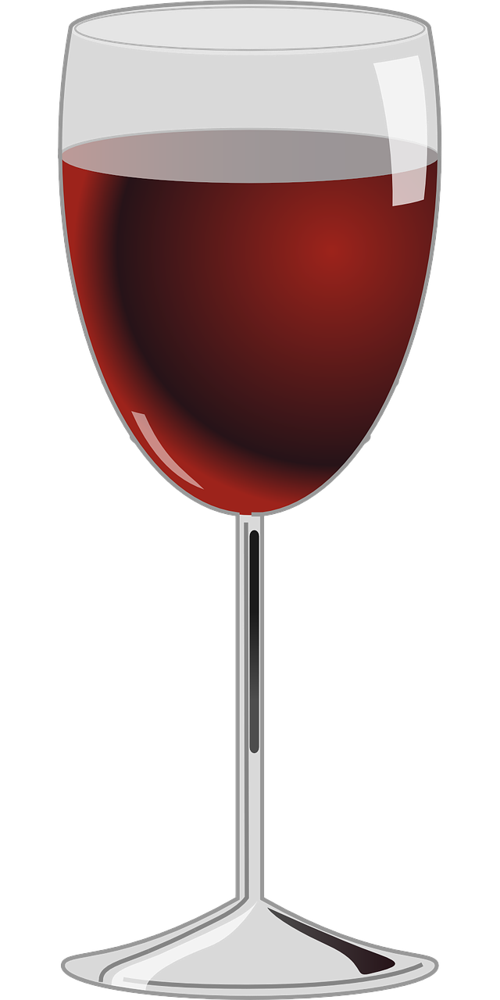

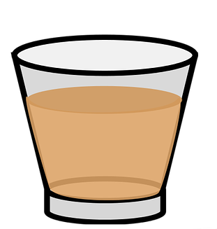
5. Mitä seuraavista pidetään alkoholinkäytön päivittäisen kertakulutuksen korkean riskin rajana Suomessa?
Miehet: Naiset:
Alkoholiannos
= 12 g alkoholia
= pullo keskiolutta (33 cl)
=lasi mietoa puna- tai valkoviiniä (12 cl)
=annos väkevää viiniä (8 cl)
=annos viinaa (4 cl)
a)
b)
c)

Slide 12
Oikea vastaus on c:
Käypä hoito -suositus työryhmän (2015) suositus alkoholinkäytön riskitasoiksi:
 | Korkean riskin taso päivittäin kulutettuna | Korkean riskin raja viikottain kulutettuna | Kohtalaisen riskin taso viikottain kulutettuna
Nainen, 18-65 v. | 2 | 12-16 | 7
Mies, 18-65 v. | 3 | 23-24 | 14
Ikäihmisille oheiset riskirajat ovat liian suuret. Esimerkiksi lääkitys, sairaudet, yleiskunnon ja tasapainon ongelmat vaikuttavat siihen, miten paljon alkoholia voi käyttää.
Riskiraja ei ole turvaraja! Alkoholiannos = 12 g alkoholia
=pullo keskiolutta (33 cl)
=lasi mietoa puna- tai valkoviiniä (12 cl)
=annos väkevää viiniä (8 cl)
=annos viinaa (4 cl)
Notes:
Ikääntyessä kehon nestemäärä vähenee vaikuttaen alkoholin vaikutuksiin. Tämän dian jälkeen tehdään harjoitus! Tai alkoholi käsitellään viimeiseksi.

Slide 13
6. Kysymyksen aiheena alkoholinkäyttö kotona.
Mikä seuraavista väittämistä pitää paikkansa?
a) Nuoren mahdollisuus kokeilla alkoholia kotona vähentää kokeiluja kodin ulkopuolella.
b) Nuorelle ei saa ostaa alkoholia kotiin, koska laki kieltää alkoholin välittämisen alle 18-vuotiaille.
c) Suomalaisista n. 75 % juo alkoholinsa kotiympäristössä.

Slide 14
Oikeat vastaus: b ja c
Laki kieltää alkoholin välittämisen alle 18–vuotiaille, tämä koskee myös kotiympäristöä.
Mikäli vanhemmat ostavat nuorelle päihteitä, nuori voi tulkita sen luvaksi päihteiden käyttämiseen kotona ja kodin ulkopuolella.
Vaikka vanhemmat itse käyttäisivät alkoholia, heidän rajoituksillaan on ehkäisevä vaikutus nuoren päihdekäyttäytymiseen.
Suomalaisista 78 % juo alkoholinsa kotiympäristössä, 17 % anniskelupaikoissa ja 5 % jossakin muussa ympäristössä.
Notes:
Ks. lähteenä esim. http://www.mll.fi/@Bin/13178950/Suositukset+nuorten+p%C3%A4ihteiden+k%C3%A4yt%C3%B6n+ehk%C3%A4isylle.pdf
Tilastot alkoholin käytön ympäristöistä teoksesta Suomi juo (2010) s. 74.

Slide 15



7. Alkoholin käytön vähentäminen:
a) parantaa unenlaatua ja nostaa
mielialaa
b) pienentää sairastumisriskiä
c) vähentää ristiriitoja ihmisten
kanssa

Slide 16
Oikea vastaus: a, b ja c
Alkoholinkäytön vähentämisellä on lukuisia hyötyjä, kuten muun muassa:
Alkoholilla on todettu olevan syy-yhteyttä yli 60 eri sairauteen. Tapaturmariski kasvaa alkoholin käytön myötä. Alkoholin runsas käyttö voi lisätä myös perhe-elämän ongelmia.
  painonhallinta on helpompaa
  unen laatu paranee
  mahavaivat vähenevät
  mieliala kohenee
  jaksat todennäköisesti paremmin
  verenpaine laskee
  rytmihäiriöitä on harvemmin
  rahaa säästyy
Notes:
https://www.thl.fi/fi/web/alkoholi-tupakka-ja-riippuvuudet/alkoholi/alkoholihaitat/alkoholi-ja-terveys

Slide 17
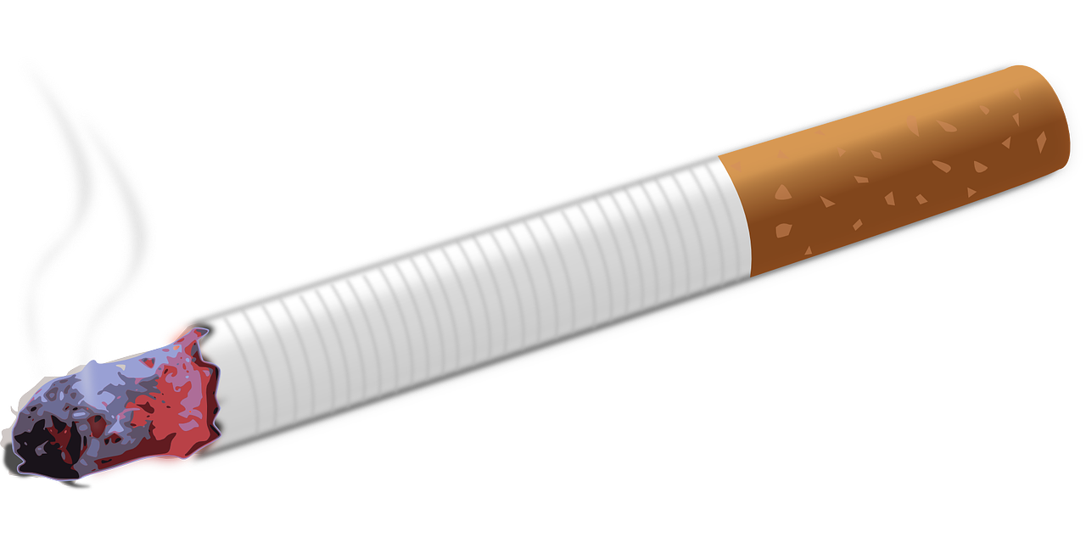
8. Mikä seuraavista tupakkaa koskevista väitteistä pitää paikkansa?
a) Tupakointi on monen eri sairauden riskitekijä ja se lyhentää elinikää usealla vuodella.
b) Tupakan savun lähettyvillä oleskeleminen vaarantaa myös tupakoimattoman terveyden.
c) Tupakoinnin haitat ovat elimistössä
loppuelämän, eli lopettaminen ei kannata.

Slide 18
Oikea vastaus: a ja b
Tupakointi kaksinkertaistaa riskin sairastua aivoverenkierron häiriöön. Arvion mukaan joka neljäs aivoinfarkti johtuu tupakoinnista. Tupakointi lisää myös riskiä sairastua tyypin 2 diabetekseen sekä aiheuttaa monia hengitysteiden sairauksia. Tupakointi nostaa verenpainetta ja altistaa syöpäsairauksille.
Tupakansavulle altistuminen lisää myös tutkitusti riskiä sairastua keuhkosyöpään.
Tupakoinnin lopettaminen kannattaa. Tupakoinnin aiheuttamat terveysriskit vähenevät tupakoinnin lopettamisen jälkeen siten, että noin kymmenen vuoden jälkeen ero tupakoimattomiin ei ole enää merkittävä.
Notes:
Lähde: Terveyden edistämisen mahdollisuudet. Vaikuttavuus ja kustannusvaikuttavuus. Kiisikinen, Vehko, Matikainen, Natunen & Aromaa, Sosiaali- ja terveysministeriö julkaisuja 2008:1 sekä http://www.diabetes.fi/diabetestietoa/diabeteksen_ehkaisy/tupakointi

Slide 19

9. Mikä seuraavista kannabista koskevista väitteistä pitää paikkaansa?
a) Kannabis on vaaraton luonnontuote.
b) Kannabiksen käyttö saattaa lisätä mielenterveydenhäiriötä.
c) Kannabis poistuu elimistöstä hyvin hitaasti, jopa vasta usean viikon kuluessa.

Slide 20
Oikea vastaus: b ja c
Monet luonnontuotteet ovat myrkyllisiä (vrt sienet). Osa kannabiksesta on nykyisin myös tuotettu synteettisesti. Kannabiksen osoitettuja haittoja on useita, erityisesti alle 25-vuotiaille, joille käyttö ennakoi myöhempiä psyykkisiä ongelmia
Kannabiksen käyttö lisää riskiä sairastua skitsofreniaan sekä saattaa aikaistaa psykoosin puhkeamista niille alttiille.
Kannabiksen pitkäaikainen käyttö heikentää muistin toimintaa.
Kannabis on rasvaliukoinen ja häviää siksi elimistöstä hitaasti aiheuttaen myös haittoja pitkän ajan.
Notes:
https://www.paihdelinkki.fi/fi/tietopankki/pikatieto/kannabis
https://www.thl.fi/fi/web/alkoholi-tupakka-ja-riippuvuudet/huumeet/kannabis/kannabiksen-terveysvaikutukset

Slide 21

10. Mitä Punaisen Ristin päihdetyö tekee?
a) Vapaaehtoisten avulla herätellään ihmisten ajatuksia ja mielipiteitä päihteistä ja päihteettömyydestä. Kouluttaa kohtaamaan päihteitä käyttäviä ihmisiä ja tukemaan heitä käytön tai haittojen vähentämiseen.
b) Vaatii vapaaehtoisiltaan ammatillisen koulutuksen.
c) On turhaa ja vapaaehtoisten mielestä tylsää.
Notes:
Jakakaa ohessa päihdetyön esitteitämme, joita saa piiristä.

Slide 22
Oikea vastaus: a
Päihdetyö aloitettiin Punaisessa Ristissä vuonna 2000.
Päihdetyöhön kuuluu ehkäisevää työtä, ohjaavaa ja tukevaa päihdetyötä, festaritoimintaa sekä erilaisia yhteistyöprojekteja.
Tavoite on herättää ihmiset näkemään päihteiden aiheuttamia haittoja ja tukea heitä tekemään terveyttä ja hyvinvointia edistäviä valintoja.
Päihdetyössä on mukana yli 1000 vapaaehtoista.
Lisätietoja www.punainenristi.fi/paihdetyo

Slide 23
Tarkistettuasi ja korjattuasi vastaukset, täytä yhteystietosi ja jätä osallistumispaperisi arvontalokeroon.
Tietoja käytetään vain arvontaan tai lisätietojen lähettämiseen, jos olet pyytänyt niitä.
Kiitos osallistumisesta ja onnea arvontaan!

